Slide 1


Modelo Previsional de Salud - Chile
Conceptos Generales
Noviembre 2017

Slide 2
Modelo de Salud en Chile
Modelo de Salud
Seguro
Obligatorio
Salud
Colectivos
Dental
1° Capa: Sistema Previsional
2° Capa: Seguros
Catastrófico
Salud
Fonasa / Isapre
Seguros
no obligatorios
Libre
Elección
Catastrófico
Individual
Mutual
Prestador
Catastrófico
    El seguro obligatorio que hay actualmente en nuestro país y que cubre gastos médicos es el SOAP (Seguro Obligatorio Accidentes Personas), el cual se activará solamente en caso de accidentes de tránsito y previo uso de Fonasa o Isapre.
    En casos de Accidentes Laborales o de Trayecto, la mutual tendrá que costear el 100% de los gastos efectuados, siendo prioridad siempre el SOAP mientras sea aplicable.

Slide 3
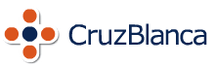









Modelo Previsional en Chile
Modelo Previsional en Chile
Salud Previsional
Mayoría de la Población
FONASA
Cotizantes: 4,5 MM
Isapres
Cotizantes: 2 MM
Otros
(Fuerzas Armadas )
Abiertas
(Mercado)
Cerradas
(Asociadas a Empresas o grupos específicos de personas)
Chuquicamata
Rio Blanco
San Lorenzo
    Fonasa está diseñado principalmente para la atención en instituciones Públicas de Salud (Hospitales), mientras que las Isapres se enfocan principalmente en instituciones Privadas de Salud (Clínicas).

Slide 4

¿Qué es FONASA y quienes pueden ser sus beneficiarios?
Fonasa
    El Fondo Nacional de Salud (FONASA) es el organismo público encargado de otorgar cobertura de atención de salud.
    Se cotiza el 7% de la remuneración imponible
    Es beneficiario de FONASA el trabajador dependiente de los sectores público y privado, el trabajador independiente y quien cotice en cualquier régimen legal de previsión en calidad de imponente voluntario que cotiza en FONASA.

Slide 5
Estoy en Fonasa ¿Qué debo considerar al momento de ir al médico?
Fonasa
    Es importante que las personas que se encuentran en Fonasa se atiendan en prestadores de la Red Pública, de esta manera tendrán un menor copago a pagar por efecto de una mayor bonificación, la cual se verá afectada en el caso de concurrir a una institución privada de Salud.
Modalidad Atención Institucional
Modalidad Libre Elección

Slide 6
Fonasa Modalidad de Atención Institucional (M.A.I)
Fonasa
    Esta Modalidad se relaciona a la atención en instituciones públicas de Salud.
    Dependiendo del tramo de ingreso por grupo familiar será la bonificación o copago que se tenga que cancelar.
Grupo / Tramo Fonasa | Requisitos | Copago en Hospitales Publicos
A | Indigentes o Carentes de Recursos. Beneficiarios Pensiones Asistenciales | Atención Gratuita
B | Ingreso Imponible mensual menor o igual a $ 250.000 | Atención Gratuita y acceso a compra de bonos
C | Ingreso Imponible Mensual mayor a $250.000 y menor o igual a $365.000 (Con 3 o más cargas familares, pasará a Grupo B) | Copago 10% de la Atención y acceso a compra de bonos
D | Ingreso Imponible Mensual Mayor a $ 365.000 (Con 3 o más cargas familares, pasará a Grupo C) | Copago 20% de la Atención y acceso a compra de bonos

Slide 7
Fonasa Modalidad Libre Elección (M.L.E)
Fonasa
    El beneficiario elige los profesionales y establecimientos de salud privados que estén en convenio con FONASA, cancelando a través de bonos.
    Los hospitales públicos también atienden bajo esta modalidad
    A esta modalidad de atención pueden acceder todos los beneficiarios excepto el grupo A
    Existen 3 niveles de precios, definidos en el Arancel FONASA.
    Médicos, Laboratorios, Clínicas y Centros Médicos se inscriben libremente en cualquiera de los niveles.
    Es importante considerar:
El 85% de los médicos está inscrito en nivel 3
Pocos especialistas inscritos en FONASA
Sólo atención con Bonos, no hay Reembolsos
No hay cobertura dental en libre elección

Slide 8

Precios y Bonificaciones en FONASA Libre Elección
Regla General de Precios (lo que cobran los prestadores)
Fonasa
    Existen tres niveles de precios:
      El Nivel 2 se calcula multiplicando el Nivel 1 por 1,3.
      El Nivel 3 se calcula multiplicando el nivel 1 por 1,6
    FONASA bonifica la prestación asociada al arancel nivel 1 (% de bonificación dependerá de la prestación), independiente del nivel del prestador.
    Los copagos dependerán del nivel en que se ha inscrito el prestador.

Slide 9
Ejemplo de Modalidad Libre Elección según nivel
Fonasa
    Listado codificado de todas las prestaciones que cubre FONASA.
    Contiene precios de prestaciones en cada nivel (1, 2 y 3) y los copagos que debe efectuar el beneficiario.
    De este modo, si un Laboratorio tiene convenio nivel 3 Fonasa, cobrará por el hemograma $2.880

Slide 10

¿Qué es una Isapre?
Isapres
    Las Instituciones de Salud Previsional, llamadas comúnmente Isapres, fueron creadas en la década del '80 y tienen como principal objetivo ser seguro de salud con contratos individuales de duración indefinida.
    Las personas que eligen este sistema obtienen coberturas de acuerdo al plan de salud contratado con un aporte mensual del 7% o uno superior, monto que es convenido voluntariamente entre las partes.
    Existen dos tipos de Isapres:
      Abiertas, con participación de más del 95% de los beneficiarios- que ofrecen planes de salud de manera pública;
      Cerradas, que otorgan prestaciones a trabajadores de una empresa o institución determinada.

Slide 11
Tipos de Contratos Isapres
Tipos de Contratos Isapre
Conyugales
Grupales
Prestadores
Preferentes
Mejores coberturas para ciertas Clínicas
(Ej. Clínica Dávila, Alemana, Las Condes, Santa María, etc.)
Colectivos
Planes Isapre
Libre Elección
Prestadores
Preferentes
Individuales
Libre Elección

Slide 12
Ventajas y Desventajas de Modelo de Isapre Colectivo
Ventajas y Desventajas Plan Colectivo
Ventajas:
Opción a mejor cobertura que Plan Individual a menor costo.
Subsidio de trabajadores de mayor renta a los de menor renta, dado que estos últimos pueden optar a mejores planes (Estructura Solidaria).
Conseguir beneficios adicionales (Convenios), por el hecho de pertenecer a un grupo.
Desventajas:
Cuando el plan es solidario, existe renuncia de excedentes (Por efecto de la estructura solidaria del beneficio).
Cuando el afiliado sale del convenio Colectivo, debe ser evaluada su condición de salud y la de su grupo familiar dependiente para ver las posibilidades de cambio de planes o costos asociados a mantener un plan homologo.

Slide 13
¿Cuál es el costo de un Plan Isapre?
Costo Plan Isapre
    Cuando se evalúa el costo de un plan Isapre por Trabajador y su grupo familiar, el costo final depende de varios factores asociados al genero, edad y cobertura deseada.
    Para Planes Colectivos, dado que se negocia un grupo mayor de afiliados, pueden definirse planes asociados al 7% de cotización legal, mientras que para planes individuales todos los planes se definen en valor UF. Por lo tanto si un afiliado deseada un plan sujeto a su 7% de cotización, la Isapre ofrece planes en UF acorde a la renta imponible y la condición de factores de riesgo de su familiar dependiente.
    Es por esto que el costo del plan Isapre esta en función de:
    CPI = (CFPI x FR) + (GES.CAEC x N°Ben.)
      CPI: Costo Final Plan Isapre.
      CFPI: Costo Fijo Plan Isapre, determinado por la Isapre y regulados por la Superintendencia de Salud.
      FR: Factor de Riesgo. Dependerá de la Isapre, N° de Beneficiarios, la edad y el sexo de cada uno. (Según tabla de factores)
      GES.CAEC = Costo por beneficios GES-CAEC. Determinado por cada Isapre. Se renuevan cada 3 años
      N°Ben: Números de Beneficiarios por plan.

Slide 14
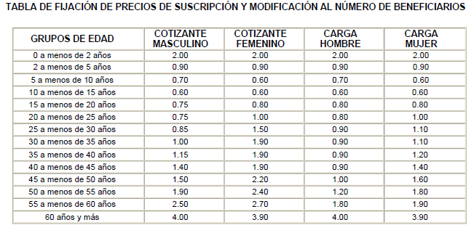
¿Cuál es el costo de un Plan Isapre?
Costo Plan Isapre
Ejemplo de Cálculo de Plan Isapre:
    Antecedentes:
      Plan Titular + 2 Cargas, Modalidad Libre Elección
      Titular: Hombre, Ingeniero, 30 años.
      Cónyuge (Carga): Mujer, Dueña de Casa, 28 años.
      Hijo (Carga): Mujer, 1 años
      Precio Fijo Plan: UF 2,8
      Precio GES-CAEC: UF 0,4
Hija
Cónyuge
Titular
    Ejemplo
      CPI = (CFPI x FR) + (GES.CAEC x N°Ben.)
      CPI = (2,8 x (0,85 + 1,10 + 2,00)) + (0,4 x 3)
      CPI = 12,26

Slide 15
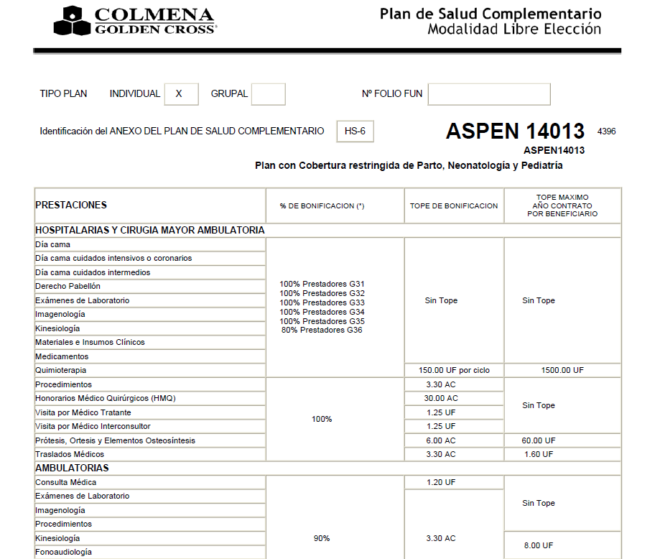
Como Interpretar un Plan Isapre
Como interpretar un Plan Isapre
ISAPRE A
Indica si el plan es individual o grupal
Nombre de Plan
Indica el % de bonificación por prestación.
Muestra el tope por prestación.
Muestra tope en función de arancel determinado por la Isapre
Prestadores preferente y su bonificación

Slide 16
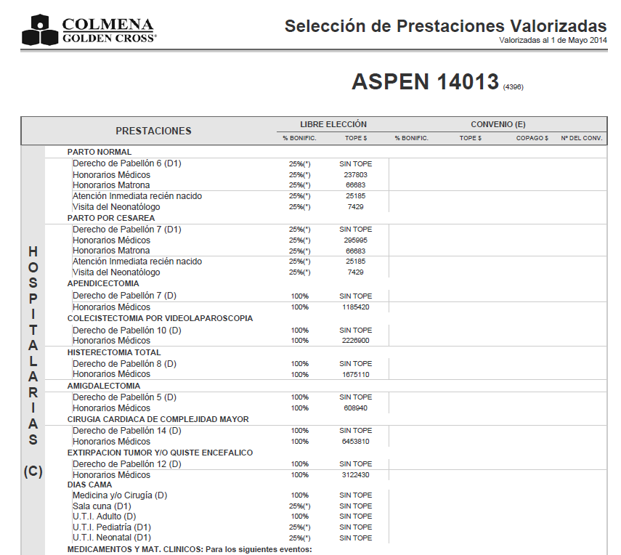
Como Interpretar un Plan Isapre
Como interpretar un Plan Isapre
ISAPRE A
También existe la cartilla valorizada que indica los topes según aranceles en $

Slide 17
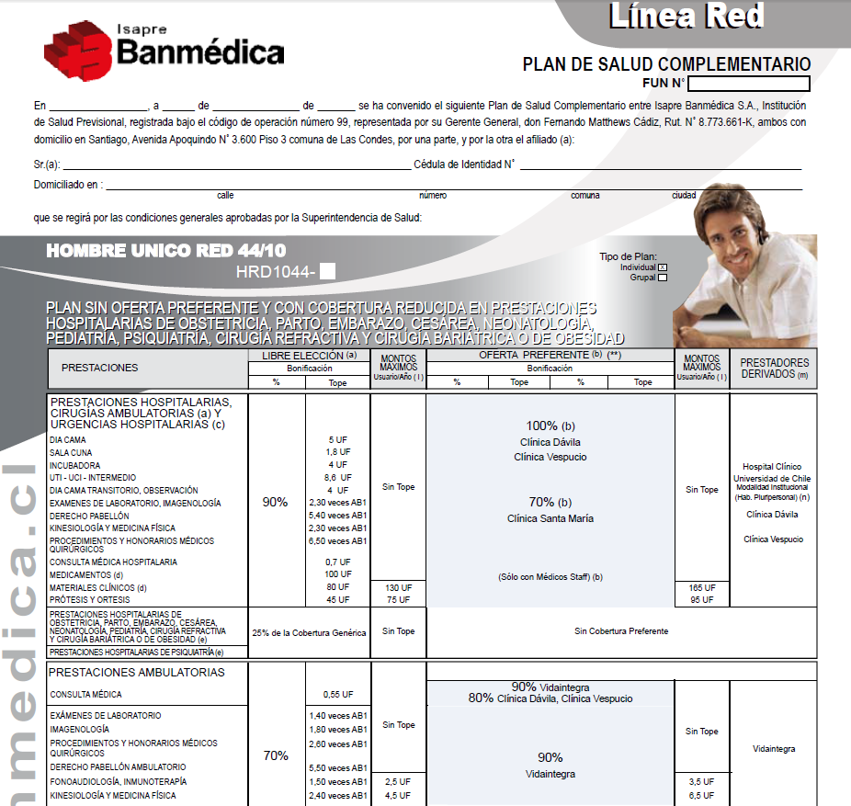
Como Interpretar un Plan Isapre
Como interpretar un Plan Isapre
ISAPRE B
Indica si el plan es individual o grupal
Nombre de Plan
Prestadores preferente y su bonificación
Indica el % de bonificación por prestación.
Muestra el tope por prestación.

Slide 18
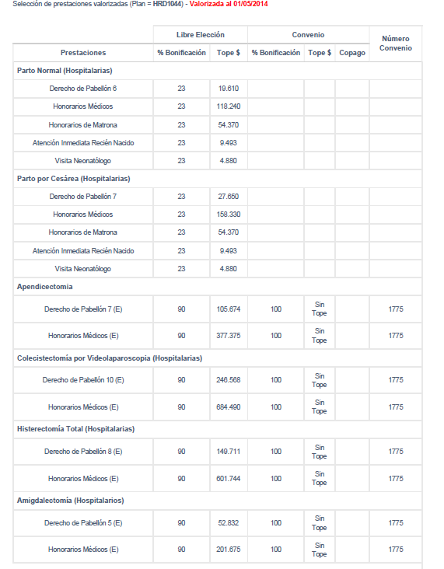
Como Interpretar un Plan Isapre
Como interpretar un Plan Isapre
ISAPRE B
También existe la cartilla valorizada que indica los topes según aranceles en $

Slide 19




¿Qué pasa si deseo cambiar de Plan o Isapre?
Salida Plan Colectivo
“Afiliado con limitaciones de elección”
1. Pueden optar a un plan Homologo en coberturas, pagando su 7% más adicionales (Adicionales siempre y cuando el precio final del plan supere el 7% imponible)
2. Pueden optar a un plan sujeto solo al 7% imponible (Sin considerar adicionales que se estén pagando en el plan colectivo), lo que podría significar disminución de coberturas.
Afiliados con condición de Enfermedad Preexistencia
Plan Colectivo
“Afiliado sin limitaciones de elección”
Cotizante
1. Pueden optar a un plan Homologo en coberturas, pagando su 7% más adicionales (Adicionales siempre y cuando el precio final del plan supere el 7% imponible)
Plan Individual
2. Pueden optar a un plan de mayor cobertura, pagando el 7% más adicionales (Adicionales siempre y cuando el precio final del plan supere el 7% imponible)
Afiliados Buen Estado de Salud
Definido por la Contraloría de la Isapre

Slide 20
¿Qué es un enfermedad preexistente y que restricciones puede involucrar esta condición en la afiliación a una Isapre?
Enfermedad Preexistente
    ¿Qué es una enfermedad preexistente?
    Son aquellas enfermedades o condiciones que se han iniciado o diagnosticado antes del ingreso a la contratación del plan de salud.
    Si estoy en Isapre y me quiero cambiar a Fonasa ¿Ésta me bonificará en caso de poseer una enfermedad preexistente?
    SÍ… La problemática podría ocurrir si el afiliado quisiera volver a contratar un plan Isapre.
    Para ingresar a la Isapre:
      Aceptar la afiliación.
      Restringir la patología (Ej. 25% de bonificación por 18 meses)
      NO aceptar la afiliación.
    Las Isapres, según la Ley, no están obligadas a aceptar inclusiones por enfermedades preexistentes del posible afiliado o su grupo familiar.

Slide 21
Evolución del Gasto en Salud
Evolución Gasto de Salud
Factores que influyen en los costos anuales
    Por qué?
      Aumentos frecuencias
      Mayor acceso a Salud
      Mejores tecnologías
      Demandas a los médicos
      Envejecimiento población
      Disminución coberturas Isapre
      Aumentos de los costos por sobre el aumentos en los aportes
      Inflación / IPC
Gasto Salud Año 2
Gasto Salud Año 1
Costo
Salud

Slide 22
¿Qué pasa si mi plan Isapre es más barato que mi 7% imponible de Salud?
Excedentes y Excesos
    En el caso de que el 7% imponible para salud excede el costo del precio final del plan de isapre se generarán excedentes.
    Los excedentes son montos de dinero que se generan por esta diferencia los cuales no son retribuíbles en efectivo para el cotizante y pueden ser ocupados por este o sus beneficiarios para costear prestaciones medicas, dentales o medicamentos, siempre y cuando el cotizante no haya renunciado a estos al momento de haber firmado el contrato con la Isapre o pertenezca a un plan colectivo de carácter solidario.
    No confundir excedentes con excesos. Los excesos son aquellos montos pagados por cotización de salud (7% imponible) que superan el tope legal imponible (UF 75,7 mensual imponible para el año 2017) y son regresados en monto liquido al cotizante por la Isapre o Fonasa.

Slide 23
Ejemplo Excedentes y Exceso de Cotización
Excedentes y Excesos
Exceso
Ejemplo:
Trabajador con 2 empleadores
Renta Bruta Mensual 1: $1.300.000
Renta Bruta Mensual 2: $ 600.000
Cotización 7% (2 empleadores) : $133.000
Tope cotización 7%: $120.960
Precio Plan: $ 114.000
Exceso $ 12.040
Excedente
Mi 7%
7% Tope Legal
Precio
Plan

Slide 24
Prestador Preferente
¿Qué es un Prestador Preferente?
    Son aquellos prestadores que se encuentran individualizados en un plan de salud, a través de los cuales se otorgarán las atenciones hospitalizadas y ambulatorias que componen la oferta preferente. (Fuente: Superintendencia de Salud, Gobierno de Chile, 2014).
    Cada Isapre posee prestadores asociados a su red, los cuales pueden variar dependiendo del Plan que posee el cotizante.
    Al elegir un prestador preferente nos aseguramos que nuestra cobertura este ajustada a la indicada a nuestro plan.
    Estos prestadores pueden presentar beneficios que pueden favorecer nuestros bolsillos (Beneficios Costo 0, Aporte en % adicional en bonificación, etc.).

Slide 25
¿Qué es GES?
GES
    La GES (Garantías Explícitas en Salud) – Ex AUGE es el derecho que otorga la ley a todos los afiliados al Fonasa y a las Isapres, para ser atendidos en condiciones especiales en caso de sufrir cualquiera de los 80 problemas de salud definidos por el Ministerio de Salud.
    Las Isapres y Fonasa dispondrán de una red cerrada de prestadores para enfermedades GES.
    Entrega cobertura Hospitalaria, ambulatoria y medicamentos.
    Si la enfermedad fue diagnosticada antes de la vigencia del GES igual tiene derecho a los beneficios GES por las patologías cubiertas por el plan.
    Si la enfermedad no se encuentra dentro de las 80 Patologías cubiertas por el GES tendrá una cobertura de acuerdo a su Plan de salud.

Slide 26
¿Cómo Funciona el GES en Fonasa e Isapre?
GES
    Los afiliados a Isapre pagan el 20% de la prestación -según el arancel de referencia disponible en cada Isapre- con un tope máximo de 29 cotizaciones, en caso de una enfermedad, o de 41 cotizaciones mensuales en el caso de dos o más enfermedades. La suma de los copagos durante un año no podrá exceder las 122 UF en el caso de una enfermedad, o de 181 UF en el caso de dos o más enfermedades.
    En el caso de Fonasa, para el grupo A y B el costo es cero; el grupo C paga el 10% de las prestaciones con un tope de 21 cotizaciones mensuales por una enfermedad, y 31 cotizaciones por dos o más enfermedades. El Grupo D paga el 20% de las prestaciones con un tope máximo de 29 cotizaciones mensuales por una enfermedad y 41 cotizaciones mensuales por dos o más enfermedades.

Slide 27
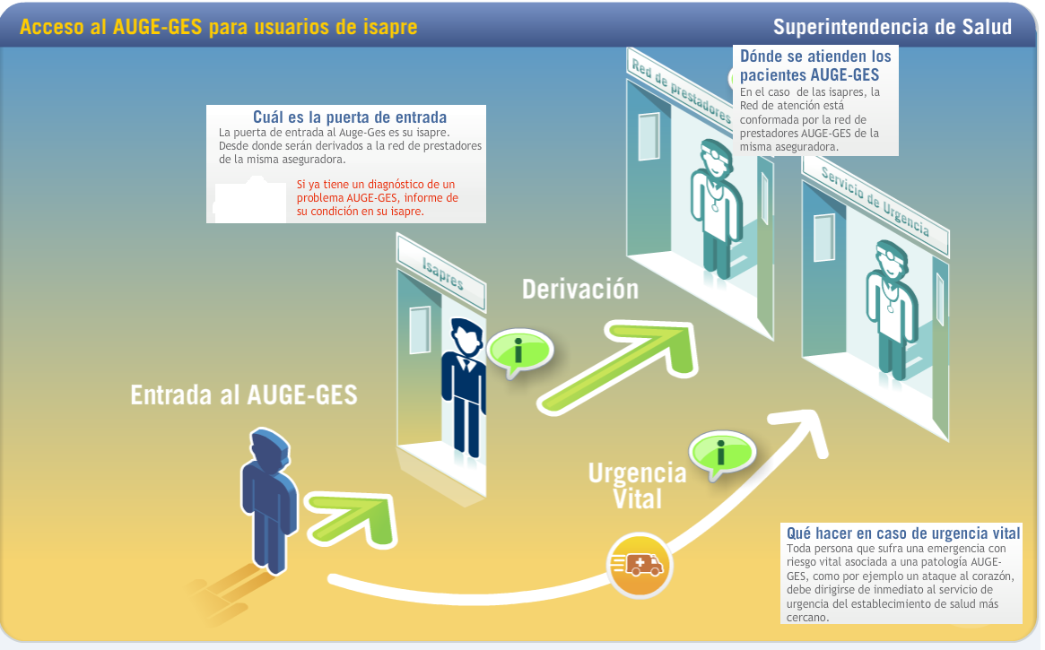
GES
Fuente: Superintendencia de Salud, Gobierno de Chile, 2014

Slide 28
¿Qué es el CAEC?
CAEC
    La red CAEC (Cobertura Adicional Enfermedades Catastróficas) es un conjunto de prestadores de salud, individuales (médicos) e institucionales (hospitales, clínicas, institutos) que las Isapres ponen a disposición de sus afiliados con el propósito de otorgarles la cobertura adicional para enfermedades catastróficas que superen al deducible y que no esté contemplada en el GES.
    Para acceder al beneficio el afiliado (a) o su representante debe concurrir a las oficinas de la Isapre, llenar y firmar el formulario correspondiente.
    El Deducible es anual (30 veces la cotización pactada en el plan de salud), por cada beneficiario que lo utilice, con un mínimo de 60 UF y un máximo de 126 UF.
    La cobertura adicional para enfermedades catastróficas no se aplica durante el plazo de restricción que afecta a las enfermedades preexistentes declaradas.
    La cobertura es valida sólo para prestaciones hospitalarias e incluye como excepción, tratamientos de Radio y Quimioterapia, y Medicamentos Inmunosupresores por trasplantes.
    En el caso de una enfermedad cubierta por GES, la prestación debe ser aplicada por este modalidad y no por CAEC.

Slide 29
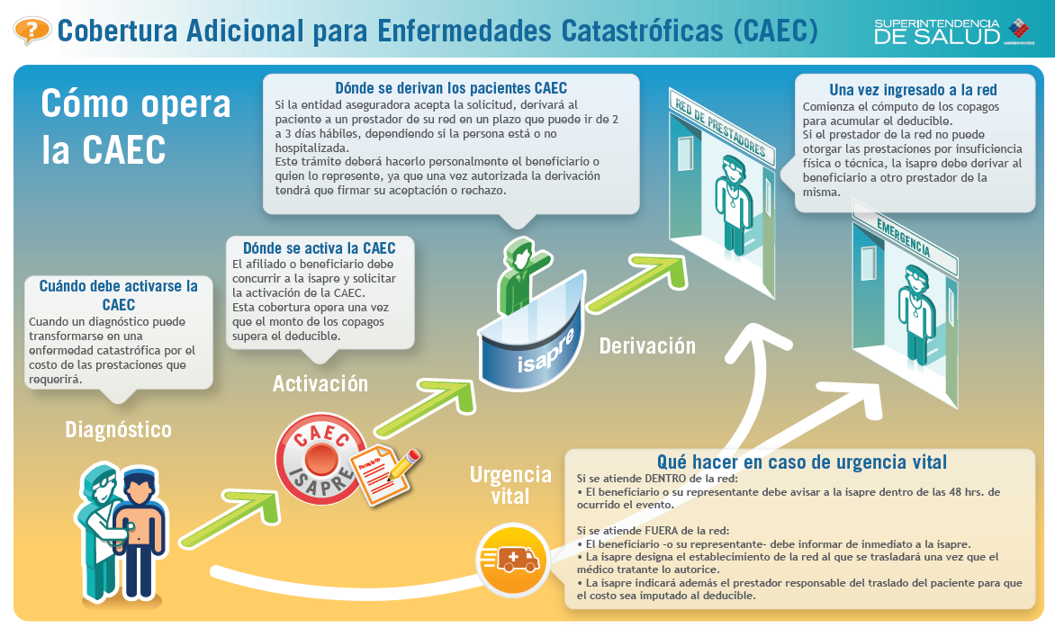
CAEC
Fuente: Superintendencia de Salud, Gobierno de Chile, 2014

Slide 30
Isapre vs Fonasa
Isapres vs Fonasa
    FONASA
    Ventajas:
      Solo se impone el 7% de sueldo imponible y se mantiene valor fijo anualmente.
      No excluye preexistencia ni es requisito de ingreso.
    Desventajas:
      No hay libre elección de prestadores hospitalarios y ambulatorios (Menor bonificación en instituciones privadas)
      Mayor tiempo de espera para atención medica.
      Calidad de atención (Red publica).
      Menor disponibilidad de médicos especialistas (Red publica).
    ISAPRE
    Ventajas:
      Libre elección de prestadores (Red Privada y publica).
      Menor tiempo de espera en atenciones.
      Mejor disponibilidad de médicos especialistas (Red Privada).
    Desventajas:
      Mayor costo mensual (costo GES)
      Planes pueden superar el 7% de sueldo imponible.
      Restricción de ingreso por enfermedad preexistente .
      Restricción de coberturas por preexistencias

Slide 31
Consideraciones al Contratar un Plan Isapre
Consideraciones Plan Isapre
    Usted debe completar su Declaración de Salud directamente
      Indicando todas las enfermedades, cirugías y/o condición de salud conocidas por la persona y sus beneficiarios, según corresponda, y que hayan sido diagnosticadas médicamente.
    Debe saber en qué consiste un plan de salud
      Al momento de contratar un plan de salud es importante leer sus notas explicativas, topes, aranceles, exclusiones de cobertura, copagos, entre otros.
    Debe informarse sobre los tipos de planes de salud que existen
      Plan de Libre Elección: Es aquel que permite al afiliado elegir el establecimiento en donde atenderse, es decir, puede ir a cualquier prestador.
      Plan con Prestador Preferente: Es aquél cuya estructura combina la atención bajo la Modalidad Libre Elección y el financiamiento de beneficios a través de determinados establecimientos de salud previamente individualizados en el plan.
      Plan Cerrado: Es aquél cuya estructura sólo contempla el financiamiento de las atenciones de salud a través de determinados establecimientos de salud individualizados en el plan.
    Debe conocer cuáles son los topes de cobertura
      Tope de bonificación por prestación y por evento (por cada hospitalización): Es el monto máximo que la Isapre bonificará por cada prestación de salud. Tope de bonificación por grupo de prestaciones por año de contrato: Es el monto máximo que la Isapre bonificará por el grupo de atenciones médicas asociadas a una prestación, por ejemplo: atención psiquiátrica.
      Tope general anual de bonificación por beneficiario: Es el monto máximo que la Isapre bonificará al año por cada beneficiario del contrato, por ejemplo: UF2.000 al año.

Slide 32
Sugerencias para buen uso de plan y beneficios de Salud
Sugerencia Uso Salud
Utilizar sus prestadores preferentes Isapre o Fonasa, así se asegurará de que su bonificación sea mayor.
Preferir medicamentos genéricos o medicamentos bioequivalente con la finalidad de encontrar el de menor costo (convérselo con su medico).
    Aprovechar convenios de salud que entrega su Isapre (Convenios costos 0, centros preferentes, Exámenes Preventivos gratuitos, etc.).
En caso de una hospitalización programada solicitar presupuestos a diferentes prestadores o solicitar asesoría y orientación en la Isapre antes de realizar una atención medica.
    Utilizar y activar CAEC / GES – AUGE cuando corresponda.

Slide 33
Sugerencias para buen uso de plan y beneficios de Salud
Sugerencia Uso Salud
Si posee un plan de Isapre de baja cobertura, analizar la posibilidad de mejorar su plan.
Analizar si su plan esta alineado a los prestadores que habitualmente utiliza.
    Debe conocer los prestadores preferentes de su plan para utilizar en caso de Urgencia
Realizarse exámenes preventivos, de esta manera poder detectar problemas de salud, consulte a su Isapre por los exámenes gratuitos.
    Mantener los tratamientos para las enfermedades crónicas que pueda padecer.
Contratar seguros catastróficos individuales de libre elección, dado que estos son de bajo costos e independiente de mi empleador.

Slide 34


PRESENTACIÓN PROGRAMA
DE BENEFICIOS
MINERA SPENCE

Slide 35
Plan de Beneficios Flexibles
¿Qué es un Seguro de Salud?
Es un seguro que reembolsa a las personas aseguradas, un porcentaje del valor no cubierto por la Isapre o Fonasa (copago), hasta completar el tope anual indicado de los gastos por prestaciones cubiertas según las condiciones particulares de la póliza.
¿Quiénes podrán ingresar al seguro?
Trabajadores con contrato indefinido y su grupo familiar, cónyuges o convivientes e hijos.
Cubre al trabajador, cónyuge o conviviente menor de 65 años, los hijos desde el 1er día de nacimiento y hasta los 18 años o 24 años si siguen estudiando.
Minera Spence entrega a sus empleados un seguro de vida, salud, catastrófico, dental y escolaridad. Cada empleado podrá escoger alguna de las alternativas que cada producto ofrece.

Slide 36
Pólizas de Salud, Dental y Catastrófica
Descripción General de las Coberturas
Estas coberturas reembolsan los gastos médicos incurridos por el trabajador y sus cargas inscritas.
Vigencia de la póliza: 1 de Enero a 31 de Diciembre de cada año.
Topes y deducibles son anuales.
En el Manual de Uso adjunto podrá consultar respecto a Coberturas, Procedimientos, Exclusiones y otros.
Para mayor información, comunicarse con el Ejecutivo en faena al 55-2647081.
Requisitos de Inscripción.
Completar el Formulario de Incorporación que Vida Security proporcionará.
En éste debe declarar las patologías o enfermedades conocidas, diagnosticadas o en proceso de diagnóstico, las que serán evaluadas por la Compañía de Seguros.
Importante: Grupo Familiar declarado debe ser el mismo inscrito en el Programa de Beneficios Flexible.
Edad tope de ingreso y permanencia en la cobertura: 65 años.
Quienes pueden ingresar al seguro?
Las cónyuges que trabajen, presentando certificado de matrimonio.
Las cónyuges que no trabajen e hijos, presentando resolución de cargas familiares de la CCAF.
Convivientes, presentando Declaración Jurada ante Notario.
Seguros de Salud
Seguro de Salud
Seguro
Dental
Seguro Catastrófico
3
2
4

Slide 37
Alternativas Seguro de Salud

Slide 38
Alternativas Seguro Dental
Observaciones
Existe una carencia de 6 meses para los nuevos asegurados en las prestaciones de ortodoncia y prótesis.
El arancel Unidad del Colegio de Odontólogos (UCO) es utilizado como arancel de referencia y tope máximo para las prestaciones.
Consulte por interesantes descuentos de los prestadores en convenio con Club Viva Mejor, ingresando a www.vivamejor.cl
Alternativas Disponibles
Mínimo
Opcional
Obligatorio
#1
COBERTURA DENTAL
% Reembolso
60%
80%
Tope por persona anual
UF 20
UF 30
DEDUCIBLE
(en UF)
Por Grupo Familiar
0,5 - 1,0
0,2 -0,4
Tramos: Sin Carga, 1 Carga, 2 o más cargas
1,5
0,6

Slide 39
Alternativas Seguro Catastrófico
Observaciones
50% Reembolso para gastos sin cobertura por la Institución de Salud Previsional (Isapre, Fonasa, etc.) (Se excluye de esta norma, Medicamentos Ambulatorios, Prótesis y Ortesis.)
Este seguro se activa una vez consumido el tope del seguro de salud y sin definición de patologías
Mínimo
Opcional #1
Opcional #2
Opcional #3
Obligatorio
COBERTURAS
%
Tope (UF)
%
Tope (UF)
%
Tope (UF)
%
Tope (UF)
HOSPITALARIO
Día cama
100%
Sin Tope
100%
Sin Tope
100%
Sin Tope
100%
Sin Tope
Otros gastos
100%
Sin Tope
100%
Sin Tope
100%
Sin Tope
100%
Sin Tope
Cirugía Ambulatoria
100%
Sin Tope
100%
Sin Tope
100%
Sin Tope
100%
Sin Tope
AMBULATORIO
Consultas
100%
Sin Tope
100%
Sin Tope
100%
Sin Tope
100%
Sin Tope
Exámenes y Procedimientos
100%
Sin Tope
100%
Sin Tope
100%
Sin Tope
100%
Sin Tope
Prótesis y Órtesis
100%
Sin Tope
100%
Sin Tope
100%
Sin Tope
100%
Sin Tope
Quimioterapia y radioterapia
100%
Sin Tope
100%
Sin Tope
100%
Sin Tope
100%
Sin Tope
Medicamentos
100%
Sin Tope
100%
Sin Tope
100%
Sin Tope
100%
Sin Tope
MATERNIDAD
Complicaciones Embarazo
100%
Sin Tope
100%
Sin Tope
100%
Sin Tope
100%
Sin Tope
TOPE MÁXIMO ANUAL
UF 1.000
UF 2.000
UF 5.000
UF 10.000
DEDUCIBLE
Tope Seguro de Salud
UF 500
UF 500
UF 500
UF 500

Slide 40
Seguro de Vida y Escolaridad
Descripción General de las Coberturas
Seguro de Vida
  En caso de fallecimiento el seguro pagará un múltiplo de su Sueldo Base, de acuerdo al Plan contratado.
Seguro de Escolaridad
  En caso de fallecimiento o invalidez total y permanente 2/3 del trabajador, el seguro pagará la educación de los hijos inscritos, de acuerdo al plan contratado.
Requisitos de Inscripción.
Cada uno de los trabajadores que opte por estas coberturas deberá cumplir con los siguientes requisitos:
  La aseguradora se reserva el derecho de aceptar, rechazar, restringir o sobreprimar la cobertura solicitada, así como de requerir de antecedentes adicionales o eventuales exámenes médicos.
  La edad tope de ingreso es de 65 años, y la de permanencia es de 70 años.
  Cada trabajador deberá designar a el o los beneficiarios del Seguro de Vida, en el formulario que Vida Security proporciona.
Alternativas Disponibles.
Cada trabajador podrá definir libremente su capital asegurado:
Mínimo
Opcional
Opcional
Obligatorio
#1
#2
12 Rentas
24 Rentas
36 Rentas

Slide 41
Seguro de Escolaridad
Condiciones generales
Permite incorporar a los hijos desde su nacimiento.
Beneficio se activa cuando el hijo esta en la etapa escolar elegida.
La indemnización es un monto anual, que será pagado a la institución Educacional, reconocida por el Ministerio de Educación.
Si el costo de la educación es menor al capital asegurado, la diferencia será pagada al tutor del alumno
La cobertura contratada contempla un año de repitencia.
En el formulario de Incorporación al Programa de Beneficios Flexibles, deberán marcarse la o las alternativas de Planes elegidos, por cada uno de los hijos.
Alternativas Disponibles y Costos
Valores por cada hijo que sea inscrito en la cobertura.
Cobertura de Fallecimiento e Invalidez 2/3
Etapa Escolar Cubierta
Prekinder
Educación
Educación
a 4° Medio
Media
Superior
Capital Asegurado (UF)
90
90
150

Slide 42
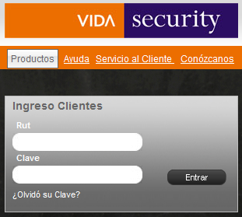

Herramienta Web
Servicios operacionales
En nuestro Portal de Clientes, los asegurados podrán tener acceso
a información personalizada de sus coberturas vigentes en la Compañía.
Tendrán acceso a:
Información de sus productos vigentes en la Compañía
Información de su grupo familiar
Estado y monitoreo de sus gastos
Acceso a formularios de gastos médicos
Pago de reembolsos:
Los reembolsos podrán ser depositados en la cuenta bancaria que hayan informado los asegurados.
De no haber informado cuenta bancaria, los reembolsos se pagarán con la emisión de un cheque nominativo que será entregado al asegurado.

Slide 43
Antecedentes para solicitar reembolsos
TIPO DE GASTOS | SOLICITUD DE REEMBOLSO | DOCUMENTACIÓN
Consultas médicas, exámenes, procedimientos ambulatorios | SÍ | Original de bonos (Fonasa o Isapre) u original donde efectuó bonificación adicional
Gastos de Hospitalización y honorarios médicos | SÍ | Programa médico timbrado por Fonasa o Isapre, originales de bonos y de reembolsos, facturas o boletas por diferencias no cubiertas por establecimiento médico.
 |  | Detalle de los gastos de hospitalización (insumos, medicamentos, etc.)emitida por hospital o Clínica.
Tratamientos de Kinesiología, Fonoaudiología y Psicopedagogía | SÍ | La solicitud de reembolso debe venir extendida por el médico tratante, más original de bono.
 |  | Receta extendida por el médico tratante, identificando nombre del paciente.
Medicamentos | SÍ | Boletas originales con detalle de medicamentos prescritos y valor unitario (de lo contrario, la farmacia deberá extender detalle)
Medicamentos a permanencia | SÍ | Receta original, más boleta de farmacia. Para solicitudes posteriores se podrá presentar sólo copia de ésta, la cual tendrá vigencia de 6 meses.
Medicamentos con receta retenida | SÍ | Copia de receta con timbre de la farmacia que indique "Receta retenida", más boletas originales de farmacia.
Atenciones de urgencia | No requiere estar firmado por médico | Fotocopia de documentos extendidos por el servicio de urgencia, más reembolsos originales hechos por Isapre o Fonasa
Marcos y Cristales | SÍ | Receta extendida por el médico, identificando nombre del paciente, más boleta original de la óptica
EN CASO QUE EL GASTO NO SEA REEMBOLSABLE POR EL SISTEMA DE SALUD, DEBERÁ EXIGIR QUE ESTE VENGA CON UN TIMBRE DE LA ISAPRE O FONASA QUE INDIQUE "NO BONIFICABLE”

Slide 44
Principales Exclusiones
Se excluyen todas las prestaciones médicas que sean para fines preventivos, tales como chequeos médicos o medicamentos preventivos como vitaminas, anticonceptivos, vacunas, medicamentos de origen natural u otros para fines preventivos.
Tratamientos o cirugías para fines de embellecimiento estético.
Homeopatías y productos naturales.
Sustitutos Alimenticios.
Productos Dermatológicos o Dermocosméticos (cremas, lociones faciales, filtros
solares, jabones, etc.)
Intentos de suicidio, ingestión de drogas, enfermedades profesionales.
Tratamientos por Drogas o Alcoholismo.
Gastos liquidados con excedentes.
Copias de documentos contables.
Gastos Fuera de plazo.

Slide 45
Consideraciones Seguro Complementario
Preexistencias: Se otorga un tope de UF 20 para las patologías pre-existentes declaradas en el Formulario de Incorporación. Se liberarán pre-existencias o patologías declaradas de los asegurados que cuenten con 3 años (36 meses) de vigencias ininterrumpidas en las pólizas (en el Seguro de Salud). Las patologías no declaradas no tendrán cobertura.
Obesidad Mórbida: Es aquella condición cuyo IMC >o = a 40, o mayor a IMC 37 cuando es acompañado de una comorbilidad directa y asociada, es decir con la presencia de al menos una u otra enfermedad significativa o discapacidad severa, lo cual implica un riesgo para la salud y la vida del asegurado. Se consideran como "comorbilidad significativa o discapacidad severa" lo siguiente: diabetes, hipertensión arterial, enfermedad coronaria, enfermedades osteo-articulares severas y apnea obstructiva del sueño severa. Carencia de 36 meses, y no se evalúa preexistencia.
Cirugía ocular laser, para la corrección de la miopía, presbicia, o astigmatismo: Se cubre, siempre y cuando sea bonificado por Isapre o Fonasa, asegurados mayores de 25 años. Uso de lentes acreditado por al menos 5 años. Miopía mayor a 3 dioptrías, hipermetropía mayor a 3 dioptrías. Anisometropias importantes con diferencia mayor de 2 dioptrías entre ojo y otro.
Carencia de 36 meses, y no se evalúa preexistencia.

Slide 46
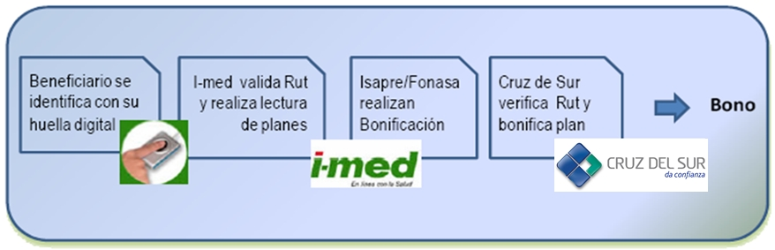

Reembolso IMED
¿Cómo opera la bonificación en línea?
Acreditándose a través de su huella digital, usted podrá recibir el reembolso de su Seguro Complementario de Salud que mantiene en nuestra Compañía, en forma automática, según el plan de beneficios establecidos en su póliza.
Esta bonificación opera en prestaciones ambulatorias tales como:
Consultas Médicas
Exámenes de Laboratorio
Exámenes Radiológicos (parcialmente)

Slide 47
Contacto Ejecutivo
Jorge Vidaurre Rodríguez
Turno 4x3
Celular 9-53721741 / Oficina 055 2647081
jorge.ja.vidaurre@bhpbilliton.com

